Slide 1
Notes:
160501 Paris 11e

Slide 2
Approfondir la Bible dans son Contexte
« Allez, faites de toutes les nations des disciples, les baptisant au nom du Père, du Fils et du Saint Esprit, et enseignez-leur à observer tout ce que je vous ai prescrit. »
Matthieu 28v19à20 FLS
Mission Monde
Notes:
Bonjour ! Je vous offre un survol du livre de Mathieu, une méthode simple pour bien saisir le contexte par des questions.
Je vous rappelle l’importance du contexte d’un passage biblique.
Lisons le verset clé de la fin de ce livre [lire]
Le SJC ne demande plus d’annoncer le Royaume ds Cieux, mais de faire ds disciples
On n’est plus dans la Mission Israël !
Il s’agit d’une nouvelle mission !
Le champs et le message sont nouveaux.

Slide 3
Un pas de plus que Mission Israël
« Nathanaël lui dit: Peut-il venir de Nazareth quelque chose de bon? Philippe lui répondit : Viens, et vois. …Nathanaël répondit et lui dit : Rabbi, tu es le Fils de Dieu, tu es le roi d'Israël. »
Jean 1v46et49 FLS
Philippe n’en a pas fait un disciple pour Jésus.
Notes:
En contraste d’avec la Mission Israël, notre Mission Monde nécessite une 5e étape.
Voici un récit qui illustr bien la différence entr Mission Israël et Mission Monde. [lire]
Philippe n’a pas fait un disciple de Nathanaël.
Il a juste (1) témoigné, (2) semé la Parole au sujet de Jésus, (3) amené Nathanaël à JC, comme un bon Pêcheur d’Hommes, et puis (4) Nathanaël a été converti par Christ.
Le travail de Philippe a été terminé !
Le SJC a fait un disciple de Nathanaël.

Slide 4
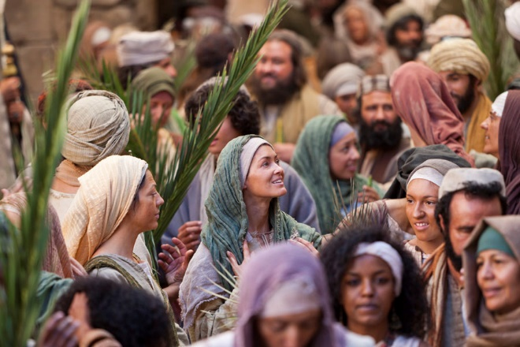
Philippe a rassemblé des juifs déjà adeptes du royaume.
Par contre, nous devons faire des disciples.
Notes:
Jésus n’a jamais demandé aux douze apôtres de faire des disciples en Israël.
Jésus, lui-même, s’en est occupé.
C’est Jésus qui a sauvé et a fait des disciples pendant Mission Israël.
Jésus-Christ sauve des personnes que nous amenons à Lui aujourd’hui, mais il y a une suite à notre Mission Monde.
La 5e étape de notre Mission Monde est de faire des disciples.

Slide 5
Que veut dire ‘faire des disciples’ de Christ ?
« Faites [des] disciples [de] toutes les nations, les baptisant pour le nom du Père et du Fils et du Saint Esprit, leur enseignant à garder toutes les choses que je vous ai commandées. » Mt28v19à20 FDB
Baptisant et enseignant
Notes:
Le mot ‘disciple’ apparaît 263x dans les Evangiles et les Actes ; donc être disciple n’est pas seulement pour Mission Israël.
Le vrbe ‘faire ds disciple’ est à l’impératif.
Ce verbe apparaît 4x dans le NT.
C’est un ordre de notre Seigneur ! [lire]
J’ai choisi la traduction Darby, car elle est fidèle à la mode des 2 verbes qui suivent l’imperatif ‘faire des disciple’.
Il ne s’agit ps juste d’une éduca chrétienne

Slide 6
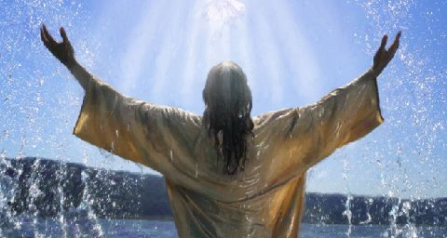
en les baptisant…
Comme Jésus a été baptisé
Notes:
Le 1er pas du disciple, est de se faire baptiser.
Ce n’est pas le dernier comme un diplôme
Le modèle est JC, à 30 ans, pas un bébé.
C’était Son témoignage, pas pour Son salut !
L’image d’une vie enterrée, d’une vie pure, et de la résurrection est forte.
Le baptême du SJC était un témoignage devant Jean (Jn1v31à34) et la foule (Lc3v22).
Le 1er pas pour faire un disciple est de le baptiser, pour qu’il témoigne aux autres.

Slide 7
Baptiser au Nom de Qui ?
« Christ est-il divisé ? Paul a-t-il été crucifié pour vous, ou est-ce au nom de Paul que vous avez été baptisés ? » 1 Corinthiens 1v13 FLS
Le baptême ≠ le Mentorat !
Notes:
Le baptême est au seul Nom du Père, du Fils et du SE, montrant de Qui on est disciple.
Le baptême n’est pas au nom d’une personne, ni d’une Eglise, aussi grande soient elles. [lire]
Il ne s’agit ni d’apprentis, ni de mentors et de mentee, mais de disciples du SJC.
Il y a un nouveau mouvement populaire de faire des clones de chrétiens plus murs, mais nous n’avons pas besoin de mentors !

Slide 8
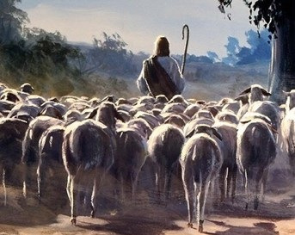
Suivant le Berger…
…pas une autre brebis
Notes:
Faire un disciple du SJC, est enfin plus facile que d’en faire de nous, car Christ est parfait.
Nous revenons au point du départ, où Jésus dit : « Venez, suivez-moi, et Je vous ferez pêcheurs d’hommes. »
Si nous suivons une brebis devant nous, elle peut s’égarer du chemin, et nous aussi.
Un disciple est une personne sous la discipline d’un autre…et notre Maître n’est pas un autre chrétien ! (cf Mt23v8)

Slide 9
En leur enseignant…
« Faites [des] disciples [de] toutes les nations, les baptisant pour le nom du Père et du Fils et du Saint Esprit, leur enseignant à garder toutes les choses que je vous ai commandées. » Mt28v19à20 FDB
…à obéir toutes les...
Notes:
Le 2e verbes, en forme de participe présent, montrent aussi comment faire des disciples des personnes que le Seigneur sauve.
Le 2e pas est une formation, qui est plus qu’une éducation chrétienne.
Aussi importante qu’une connaissance biblique est la discipline de toujours mettre en pratique ces connaissances.
Enseignons une attitude, un amour, une passion pour obéir à la loi de Christ.

Slide 10
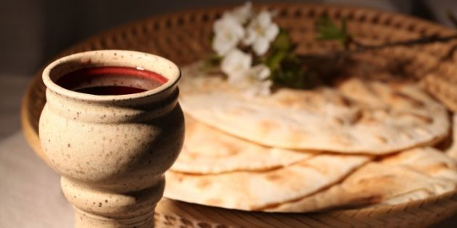
Qu’est-ce qu’Il a commandé ?
Se réunir pour se souvenir
Notes:
On n’a pas besoin d’aller très loin de notre verset pour répondre à cette question.
Faire des disciples veut dire montrer l’exemple d’obéissance à Dieu, pas juste enseigner des doctrines au sujet de Dieu !
…Ni dire : « Faites ce que je vous dis et pas ce que je fais. » Soyons des exemples !
Mt26v26à28 sont les paroles du SJC.
Rompre le pain ensemble et boire tous de la coupe est l’obéissance à une des choses importante qu’IL a commandé.

Slide 11
Faire des disciples obéissants
« Il prit du pain; et, après avoir rendu grâces, il le rompit, et le leur donna, en disant: Ceci est mon corps, qui est donné pour vous; faites ceci en mémoire de moi. » Luc 22v19
Jésus s’est soumis à Son Père.
Notes:
Le SJC a montré l’exemple à ses disciples, en prenant le Repas avec eux.
IL a pris le pain, avec eux. [lire]
IL a bu de la coupe, avec eux. (Mt26v29, Mc14v25 et Lc22v18)
IL a pris de Son temps précieux pour se réunir, avec eux la nuit de Son arrestation.
Faire des disciples est plus qu’un cours biblique ; c’est d’obéir Dieu ensemble avec le nouveau chrétien.

Slide 12
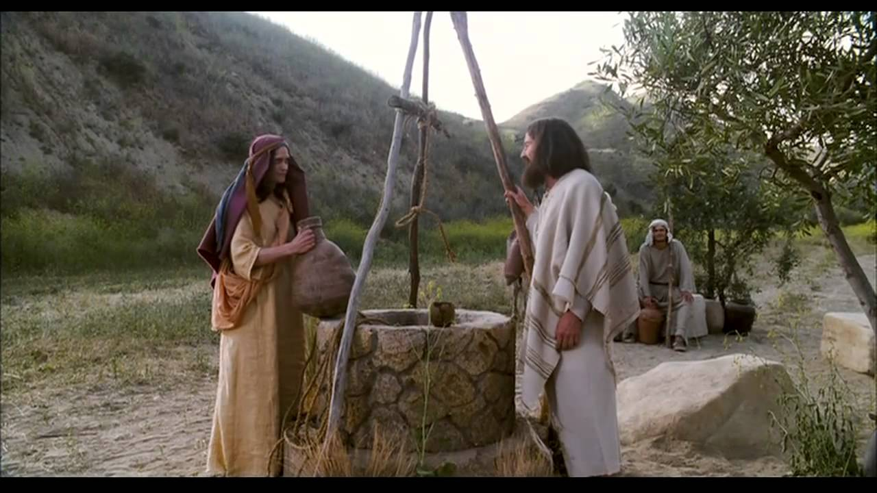
‘…tout ce que je vous ai prescrit.’
Cela prendra toute une vie
Notes:
JC rappel à ses disciples, qu’IL leur ai prescrit beaucoup de choses.
Les questions comme vivre avec qqn sans être mariés, remariage après le divorce, devrait-on payer tous ses impôts, devrait-on respecter l’état, le petit vol, les emprunts, le petit mensonge, exagérer, qui est chef de la famille, comment se réunir en église, la place de la femme... tout est dans Sa Parole.
Cherchons, et obéissons ensemble avec le nouveau chrétien, pour en faire un vrai dis

Slide 13
Paul l’a fait pour Timothée.
« Je vous ai envoyé Timothée, qui est mon enfant bien-aimé et fidèle dans le Seigneur; il vous rappellera quelles sont mes voies en Christ, quelle est la manière dont j'enseigne partout dans toutes les Églises. » 1 Corinthiens 4v17
Il s’est investi pour la vie.
Notes:
Paul a pris Timothée avec lui vers l’an 50, selon Ac16v3, qui serait 13 ans avant sa mort
Timothée voyageait avec Paul, voyant son obéissance au SJC. [lire]
Paul n’a pas juste parlé, il a pris Timothée avec lui, sur le chemin de l’obéissance
C’est ce que Jésus a fait, pour faire Ses premiers disciples. IL a obéit à Son Père.
« Comme le Père m'a envoyé, moi aussi je vous envoie. » Jean 20v21

Slide 14
Revoir, réagir et revenir :
Notre mission consiste en 5 étapes:
Témoigner pour travailler le terrain
Semer la vérité de la Parole de Dieu
Pêcher avec des questions du Maître
Laisser Jésus convaincre et sauver
Faire un disciple qui suivra Christ.
www.AzBible.yolasite.com/fr
Notes:
Repassons ces choses dans notre cœur.
Quelle est notre mission aujourd’hui ?
Parler de Jésus
Parler pour Jésus
Prendre des poisson vivants
Prier que l’Esprit de JC agit
Prendre le temps d’enseigner l’obéissance au Seigneur Jésus-Christ s/ le chemin de la vie
Vous pouvez revoir cette présentation sur le site web www.AzBible.yolasite.com

